Slide 1

Il Mondo Digitale
Le nuove tecnologie, come i computer indossabili e il riconoscimento facciale, cambiaranno il nostro modo di lavorare, consumare e divertirsi. La creazione di un mercato unico digitale potrebbe contribuire a rafforzare le imprese high-tech in Europa e creare più posti di lavoro

Slide 2

Perchè passare al mondo digitale
Immagino che non ti verrebbe mai in mente di mettere il tuo annuncio sulle pagine gialle: sarebbe obsoleto e inutile dato che sono in pochi ad utilizzarle.
I social media raggiungono più persone di ogni altra forma di advertising con minor investimento.
Uno dei tanti motivi per passare al mondo digitale è il business.
I social network non servono solo per condividere con gli amici le foto della partita di calcetto o della propria cena al ristorante. Ci sono anche moltissime occasioni per il business. Linkedin ad esempio, rappresenta la piattaforma di scelta per i contatti di lavoro, con 185 milioni di utenti.

Slide 3
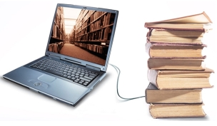
Un altro motivo per passare al mondo digitale è l'informazione.
Un tempo per cercare la più banale delle informazioni potevano volerci decine di telefonate e di lentissimi fax. Oggi, grazie a Internet, con pochi clic si accede a un archivio potenzialmente infinito di notizie e documenti e la ricerca può essere fatta in qualsiasi momento del giorno e della notte. Incontri e riunioni? In caso di non poter viaggiare, non mancano programmi e applicazioni che permettono a chiunque di interagire in tempo reale ai quattro angoli del pianeta, guardandosi negli occhi e magari usufruendo di un traduttore simultaneo: meno costi, più efficienza.

Slide 4
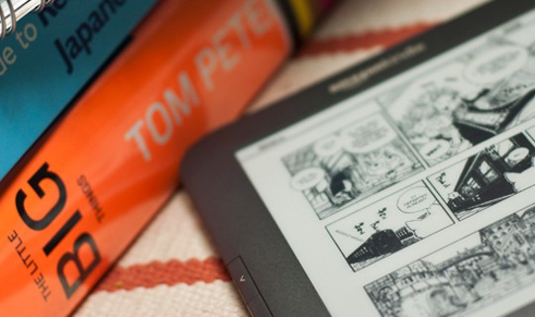
Ma i vantaggi del digitale non sono soltanto applicabili al campo lavorativo. Anzi
Affermare, come sento spesso, che Internet, i videogiochi e le altre “diavolerie elettroniche” rovinano il cervello di bambini e ragazzi, ha la stessa valenza scientifica delle credenze popolari dei nostri nonni. Se ben usati gli strumenti digitali stimolano e potenziano l’attività intellettiva e sono in grado di aiutare persone affette da varie patologie. Un recente studio condotto dall’Harvard-Smithsonian Center ha dimostrato, per esempio, che gli e-readers, migliorano la velocità di lettura e di comprensione del testo dei bambini dislessici. E che dire degli ebook per non vedenti?

Slide 5
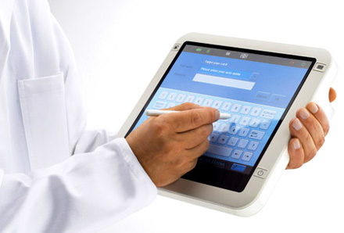
Il Mondo Digitale avrebbe un ruolo molto importante anche nel campo medico.
L'innovazione dei modelli e dei processi di assistenza, fondata sull'uso della rete e delle nuove tecnologie, può fornire molte risposte, migliorando il rapporto fra Sistema Sanitario, Medico e Paziente. Come ad esempio applicazioni per la semplificazione dell’accesso alla diagnosi e alla terapia, l’uso di sistemi digitali e non cartacei, di immediata consultazione per l’archiviazione delle storie cliniche dei pazienti; reti di accesso a nuove forme di assistenza presso le strutture territoriali o il domicilio del paziente che possano ridurre l' ospedalizzazione; nuovi strumenti di facile uso per la diagnosi domiciliare e l'autodiagnosi, ma anche solo per la prevenzione grazie alla consapevolezza e ad un monitoraggio più semplice, costante e poco invasivo del paziente.

